Slide 1

Dataviz challenge
Le projet Cartofriches
2-3 février 2023

Slide 2

Vous avez dit « Friches » ?
Selon vous, qu’est-ce qu’une friche ?
Article L111-26 du code de l’Urbanisme (loi Climat et Résilience) :
« tout bien ou droit immobilier bâti ou non bâti, inutilisé et dont l’état, la configuration ou l’occupation totale ou partielle ne permet pas un réemploi sans un réaménagement ou des travaux préalables »
Dataviz Challenge ENTPE 2023

Slide 3
Vous avez dit « Friches » ?
Il existe différents types de friches :
Industrielle/artisanale : Anciennes manufactures, industries extractives...
Commerciale/tertiaire : activités commerciales, de services, hôtelières…
Infrastructures de transport : aéroports, bâtiments de la SNCF...
Militaire : Bureaux, logements, terrains d’exercice, bâtiment de stockage, de maintenance...
Équipement : Bâtiments de l’administration, écoles, hôpitaux, salles polyvalentes...
Habitat : Logements individuels ou collectifs
Etc…
Dataviz Challenge ENTPE 2023

Slide 4
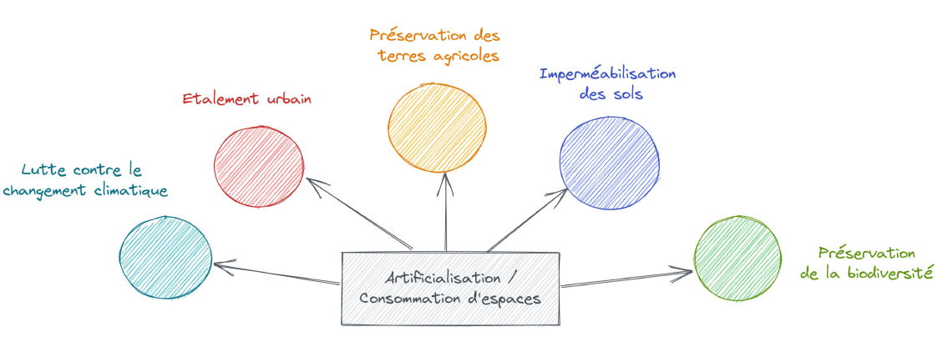
Pourquoi s’intéresser aux Friches ?
Le ZAN
La lutte contre l’artificialisation vise à limiter les incidences environnementales négatives de la conversion des terres :
Dataviz Challenge ENTPE 2023

Slide 5
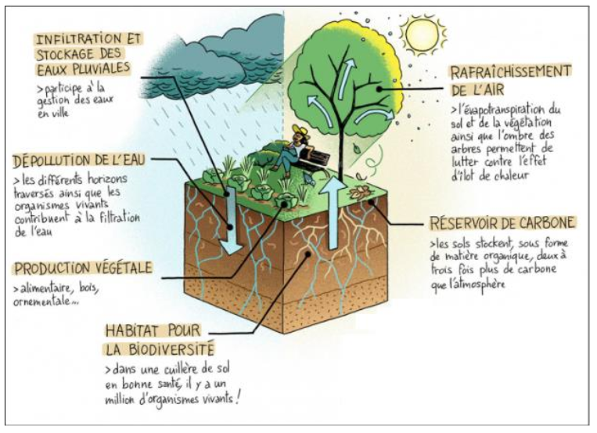
Pourquoi s’intéresser aux Friches ?
Le ZAN
Le sol, une ressource à préserver
« L’artificialisation est définie comme l’altération durable de tout ou partie des fonctions écologiques d’un sol, en particulier de ses fonctions biologiques, hydriques et climatiques, ainsi que de son potentiel agronomique par son occupation ou son usage »
Article 192 de la loi Climat & résilience
Dataviz Challenge ENTPE 2023

Slide 6
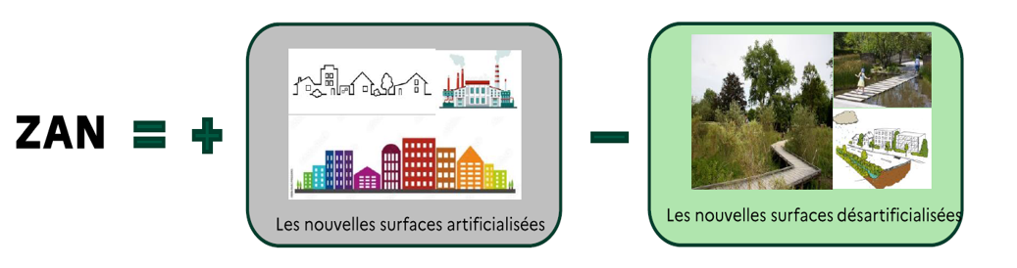
Pourquoi s’intéresser aux Friches ?
Le ZAN
Zéro Artificialisation Nette
Dataviz Challenge ENTPE 2023

Slide 7
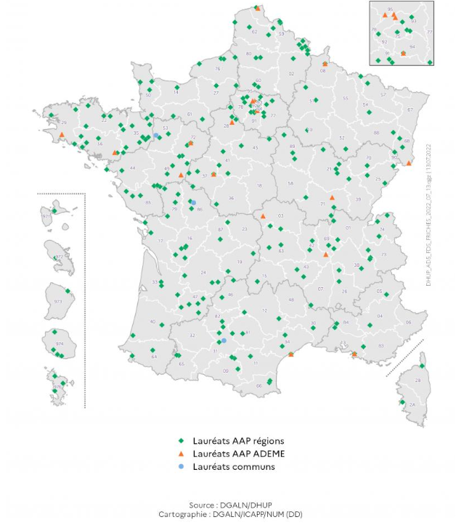
Pourquoi s’intéresser aux Friches ?
Réutiliser l’existant : le fonds friches
Permet de réaliser des projets de recyclage de friches couteux
1ère et 2ème éditions : 1 118 projets pour 650M€
3ème édition : 264 lauréats
Permet de recycler 675 ha de friches et créer de l’ordre de :
1Million m² de logements
179 000 m² d’équipement publics
750 000 m² de surfaces économiques
200 000 m² de surfaces industrielles
Dataviz Challenge ENTPE 2023

Slide 8
Le projet Cartofriches
Les besoins :
Recenser les friches sur l’ensemble du territoire national
Estimer le potentiel de réutilisation des friches (surface, localisation, etc…)
Faciliter la reconversion des friches
Financement du projet de la part de la DGALN – Direction Générale de l’Aménagement, du Logement et de la Nature
Dataviz Challenge ENTPE 2023

Slide 9
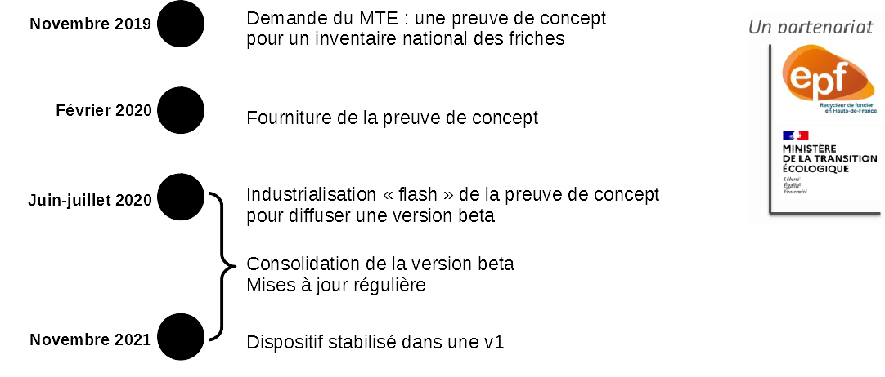
Le projet Cartofriches
Un projet en évolution basé sur une succession de petits pas
Dataviz Challenge ENTPE 2023

Slide 10
Où trouver des données sur les friches ?
Sites et sols pollués : BASIAS et BASOL
Remontées terrains via des collectivités ou acteurs publics
Remontées terrains via des contributeurs (type OpenStreetMap)
Autres idées ?
Dataviz Challenge ENTPE 2023

Slide 11

Comment caractériser une friche ?
Selon vous, comment caractériser une friche ?
Garder en tête les objectifs !
(recenser, qualifier et aider à leur reconversion)
Dataviz Challenge ENTPE 2023

Slide 12
Comment caractériser une friche ?
La friche en elle-même
Décrire le bâti sur la friche :
présence de bâtis, leur nombre, leur état, quelle ancienne activité ?
Décrire la propriété de la friche :
À qui appartient-elle ?
Est-ce qu’il y a un projet en cours ?
Décrire la localisation de la friche :
Commune, adresse, longitude/latitude, listes de parcelles qui compose la friche ?
Surface ?
Décrire l’état du sol de la friche :
Présence de pollution éventuelle, de quelle nature ?
Dataviz Challenge ENTPE 2023

Slide 13
Comment caractériser une friche ?
Données contextuelles
Il faut caractériser la friche, mais également son environnement !
Zonage du PLU ?
Proximité aux transports ?
Proximité au centre-ville ?
Il faut également aider à sa reconversion :
Donner un contact !
Dataviz Challenge ENTPE 2023

Slide 14
Comment caractériser une friche ?
Le besoin d’un standard
2 grands objectifs :
Uniformiser les retours des observatoires locaux et faciliter le recensement
Aider les observatoires locaux de friches à se monter
Proposer une structure commune pour qualifier une friche :
Des champs obligatoires
Des champs optionnels
À l’intérieur de chaque champ, une liste de modalités et un format
Dataviz Challenge ENTPE 2023

Slide 15
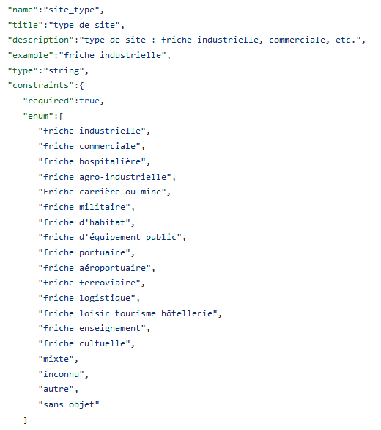
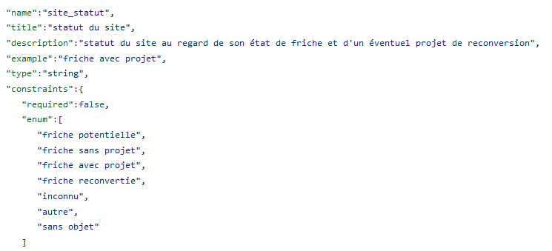
Comment caractériser une friche ?
Le besoin d’un standard
https://github.com/cnigfr/schema-friches/blob/main/schema.json
Dataviz Challenge ENTPE 2023

Slide 16


Comment est fabriquée la donnée ?
Stockage et traitement
de la donnée en SQL
Base de données uniformisée
Différentes sources de données +
Ajouts de données contextuelles
Dataviz Challenge ENTPE 2023

Slide 17
Comment est fabriquée la donnée ?
IMPORTANCE DES REMONTÉES LOCALES
Sur le terrain :
Faire remonter ses données locales : avoir des données exhaustives
→ nécessite un travail d’animation locale
Déclarer les erreurs et suivre dans le temps les sites en friches : avoir des données à jour
En interne :
Intégration des données des observatoires locaux
Prise en compte des signalement d’erreurs rapides
Mise à jour des informations de contexte (GPU / Fichiers Fonciers) à chaque actualisation
Dataviz Challenge ENTPE 2023

Slide 18
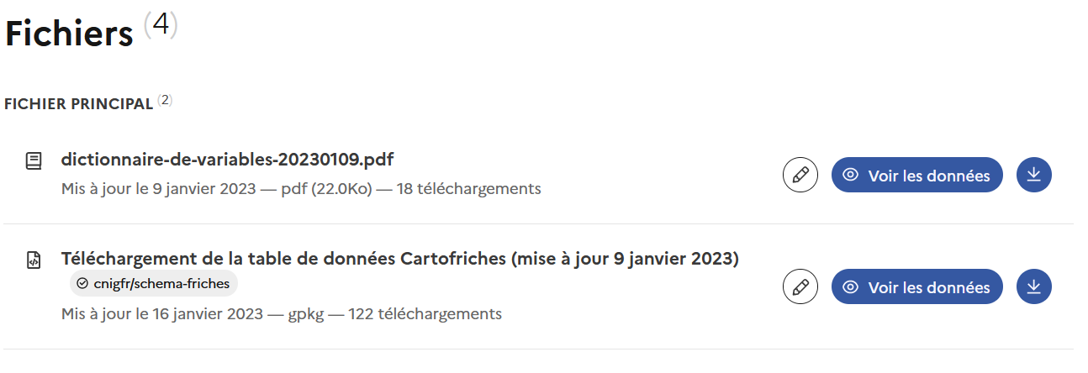
Un enjeu de diffusion de l’information
Des données en open data
https://www.data.gouv.fr/fr/datasets/sites-references-dans-cartofriches/
Dataviz Challenge ENTPE 2023

Slide 19
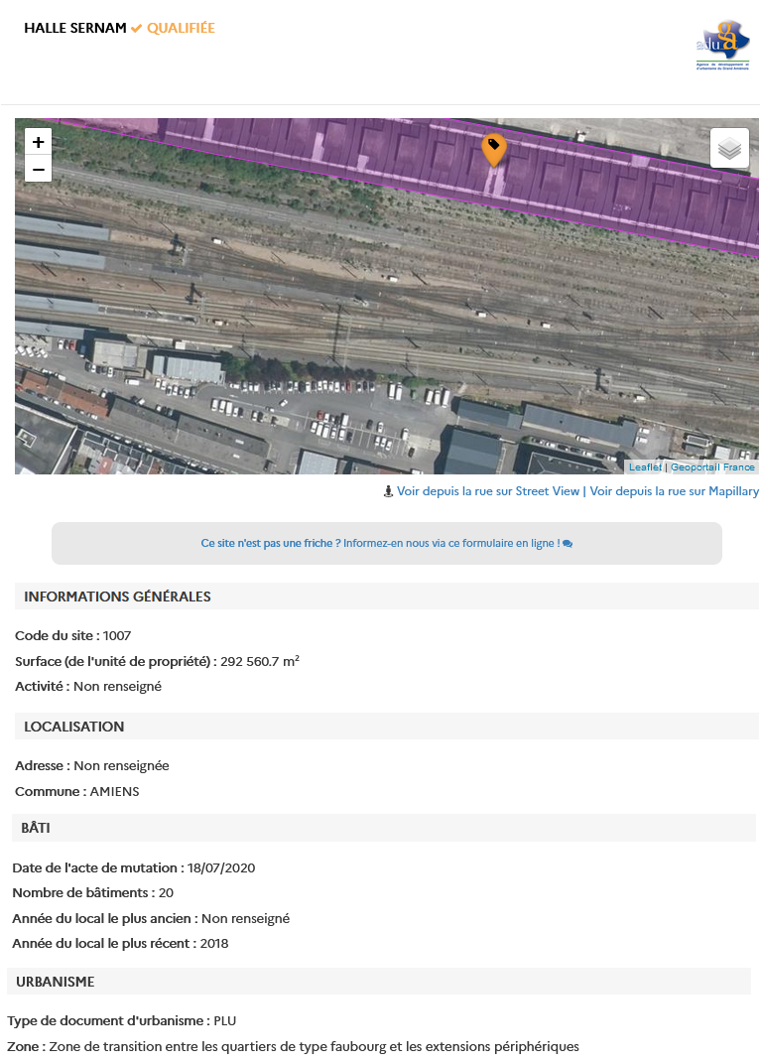
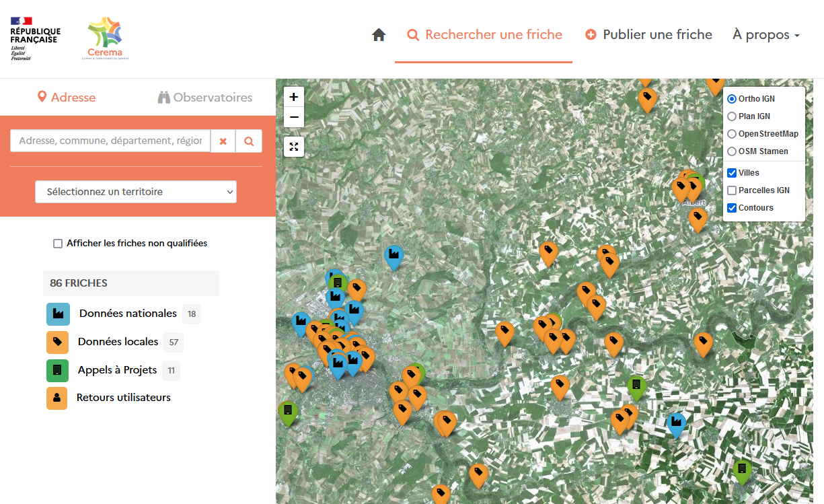
Un enjeu de diffusion de l’information
L’application Cartofriches
Accéder à des données de contexte
Situer des sites en friches
Dataviz Challenge ENTPE 2023

Slide 20
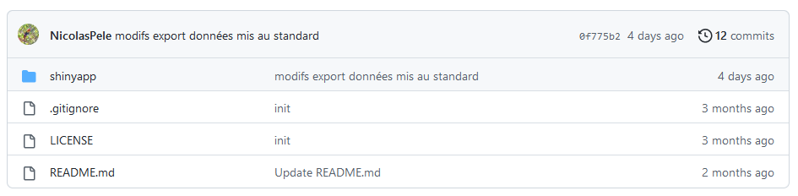
Un enjeu de diffusion de l’information
Le code de l’application en open data
https://github.com/CEREMA/cartofriches
Dataviz Challenge ENTPE 2023

Slide 21
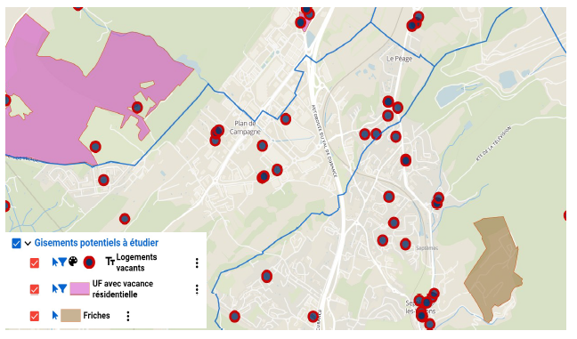
Un enjeu de diffusion de l’information
Intégrer ses données au sein d’autres applications
Intégration des friches de Cartofriches dans l’outil UrbanSIMUL : outil d’analyse et d’aide à la décision sur le foncier, à destination des acteurs publics
Dataviz Challenge ENTPE 2023

Slide 22
A vous de jouer !
Choisir son logiciel d’analyse de la donnée
Importer la donnée
Dataviz Challenge ENTPE 2023

Slide 23
Les 3 problématiques proposées
Dans quels types d’espaces sont localisées les friches ?
Dans les données des friches
D’autres sources de données
Zonage d’urbanisme
Zonage communal des communes de l’INSEE
Occupation du sol
Accessibilité aux transports
Altitude
Densité de la zone ?
Dataviz Challenge ENTPE 2023

Slide 24
Les 3 problématiques proposées
Est-ce que les communes ayant une forte consommation d’espaces Naturel Agricole et Forestier (NAF) ont un potentiel important de réutilisation des friches ?
D’autres sources de données
Consommation d’espaces de l’observatoire de l’artificialisation
Dataviz Challenge ENTPE 2023

Slide 25
Les 3 problématiques proposées
Quel est le portrait des friches recensées ?
Dans les données des friches
D’autres sources de données
Type de friche
Surface
Statut
Informations sur le bâti
Type de propriétaire
Zonage d’urbanisme
Zonage communal des communes de l’INSEE
Occupation du sol
Accessibilité aux transports
Altitude
Dataviz Challenge ENTPE 2023

Slide 26

Nicolas PELÉ Nicolas.Pele@cerema.fr
Mathieu RAJERISON Mathieu.Rajerison@cerema.fr
Merci de votre attention

